Slide 1
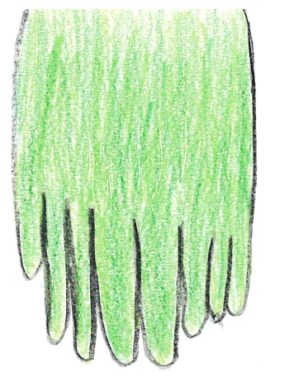
Angst um Weihnacht! (Mutprobe, Sabber & co.)

Slide 2
Es knarrt. Es poltert. Du zitterst und frierst. Wieder dieser dumpfe, schrille Schrei. Deine Cousine schläft noch tief und fest. Hat sie den Lärm nicht gehört?!
Nun lauschst du wieder. In dem Moment läuten die Kirchenglocken.
Ding, Dong, Ding, Dong! 12-mal ertönt die Melodie. Mitternacht, die Stunde der Geister!

Slide 3
Langsam richtest du dich auf, ziehst eine blaue Jeans zusammen mit deinem coolsten Hoodie an und läufst gemächlich aus deinem Zimmer. Die Türe zum Wohnzimmer ist geschlossen. Matt schimmert das Licht unter dem Türrahmen hindurch. Du drückst vorsichtig die Klinke nach unten…
Du bleibst liegen und verkriechst dich unter deiner Bettdecke.
, denkst du.
Während du verängstigt aus dem Fenster siehst, fällt dir ein, dass morgen Weihnachten ist. Mit guten Gedanken schläfst du wieder ein. Doch dich begleitet ein spezieller Traum durch die Nacht.
«Wenn ich jetzt nach unten gehe, fressen mich vielleicht die Geister.»

Slide 4
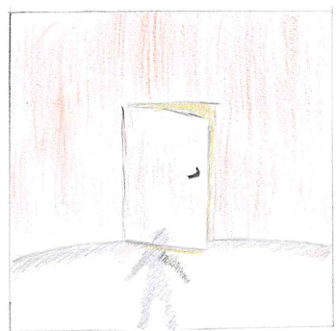

Slide 5
«Aaaaaaahh!!!», schreist du laut! Das Licht geht plötzlich aus und eine Gestalt packt dich von hinten. Die eiskalte Hand erfasst dich am Nacken. Dir stockt der Atem.

Slide 6
Nun sprichst du wie ein Wasserfall auf die Gestalt ein. Wütend, laut und genervt. Du machst sie völlig fertig. Trotzdem kommt ihre Reaktion anders als erwartet. Mit offenem Mund stehst du da und staunst.
Blitzschnell drehst du dich um. Du siehst plötzlich zwei dunkle Gestalten. Die eine packt all deine Geschenke in einen riesigen Sack. Die zweite schaut dich erschrocken und wütend zugleich an. Plötzlich rennen sie auf dich los. Es gibt einen rasanten Kampf. Doch dank deinen sportlichen Bewegungen geben sie ziemlich schnell auf. Du stellst die Unruhestifter zur Rede.

Slide 7
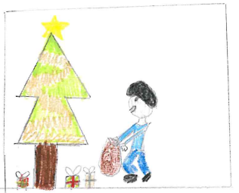

Slide 8
«Schon gut, wir machen dir nichts!», meint die erste Person. Die andere stimmt überzeugend zu: «Wir sind die Leute von der SSGFG – die Sportliche Sicherheits- Gemeinschaft für Geschenke.» Du nickst. Plötzlich kommst du dir blöd vor. Wie konntest du nur so gemein sein?
«Wir arbeiten im Auftrag des Weihnachtsmannes», sagen sie gleichzeitig, «und kontrollieren, ob diese Geschenke für dich gut und altersgerecht sind.» Du denkst nach. Plötzlich drücken sie dir ein Geschenk in die Hände. Dann sind sie weg, einfach weg. «Sportlich», denkst du, «das war schneller als ich von 0 auf 1 zählen kann.» Langsam ziehst du die Schleife des kleinen Päckchens auf, das in deinen Händen liegt. Darauf steht in geschwungener Schrift:
Vielen Dank fürs Geheimhalten. Wir erwarten dich baldmöglichst bei der SSGFG. LG

Slide 9
«Geht’s noch, einfach so meine Geschenke mitzunehmen! Was wollt ihr von mir?», schreist du. Nun sind die Räuber ganz blass. «W…W…Wir wollen g…g…g…gar nichts», stottern sie. «Ach ja?», fragst du, «ihr habt sie ja nicht alle!»
Plötzlich lassen beide gleichzeitig die randvollen Säcke fallen und rennen durch die offene Tür. «Weihnachten ist gerettet!», stellst du zufrieden fest. Überaus stolz gehst du zurück ins Bett. Deine Cousine schläft zum Glück immer noch. Du freust dich aufs morgige Weihnachten und schläfst mit guten Gedanken wieder ein.

Slide 10
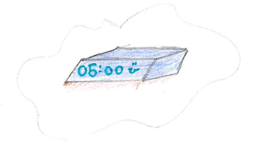
Plötzlich schreckst du auf und siehst auf deinen Wecker:
Durch deinen Kopf schiessen wilde Gedanken: «Oh je! Wie spät ist es? Habe ich Weihnachten verschlafen?» Langsam siehst du auf das Bett deiner Cousine. Es ist leer! Du rennst aus der Türe und ins Zimmer deiner Eltern. Sie fehlen ebenfalls! Oh nein!

Slide 11
Du spurtest zurück in dein Zimmer. Auf einer nassen Stelle rutschst du aus und fällst hin. Mit dem Kopf schlägst du auf und verlierst blitzartig das Bewusstsein.
Sekunden später… Ein feuchter Schleier von Sabber überkommt dein Gesicht. Du schreckst hoch. Nun bist du endgültig wach.
Als du siehst, wer das ist, bekommst du fast keine Luft mehr…
Hilfe! Nein! Aus voller Kehle schreist du durchs Haus. Völlig verängstigt erschreckt sich deine Hamstermaus. Sie zieht sich in ihr Erdloch zurück.
Jemand packt dich am Arm. Dein Kopf schlägt Alarmstufe rot. Du versuchst, dich zu befreien und zappelst wie ein wilder Hase. Doch eine Stimme spricht beruhigend auf dich ein.

Slide 12
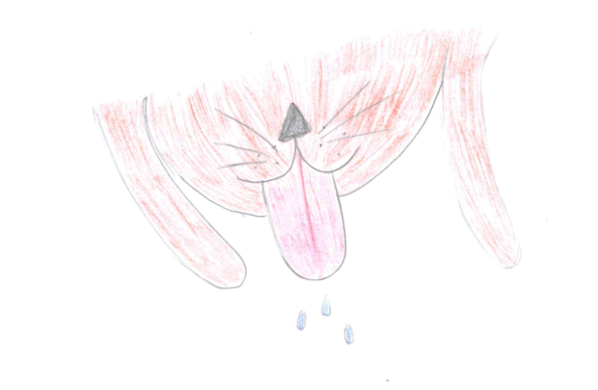

Slide 13
«Wuff, Wuff!», erklingt es. Ein kleiner, wuscheliger, schwarz-weiss gefleckter Hund steht auf deinem Bauch. Er sieht dich mit seinen dunklen, treuen Knopfaugen an. «Wer bist du denn?», fragst du das flauschige Tier. Gerade willst du es streicheln, da rennt plötzlich deine Mutter ins Zimmer.
Deine Cousine, der Welpe und du sehen sie erstaunt an. «Das», meint deine Mutter und zeigt mit ausgestrecktem Finger auf den Hund, «ist dein ausgebüxtes Weihnachtsgeschenk! Flauschi möchte wohl nicht mehr länger auf sein neues Herrchen warten.»
Alle lachen herzlich. Dann verlässt Mama das Zimmer wieder. Im Türrahmen ruft sie laut über die Schulter hinweg: «Ich muss noch das Haus putzen, Flauschi hat alles vollgepinkelt, so nervös ist er.» ☺
«Frohe Weihnachten!», wünscht dir deine Cousine. Zu dritt geht ihr die Treppe hinunter ins Wohnzimmer. Du stehst vor dem leuchtenden Weihnachtsbaum und flüsterst: «Das sind die schönsten Weihnachten aller Zeiten!»

Slide 14
«Hey, alles ist gut. Kein Grund zur Aufregung!», beruhigt dich deine Mutter. «Aber was… Mama… Schon?», antwortest du verwirrt, «War das nur ein Traum?» «Ja natürlich. Alle warten auf dich», meint Mama.
Halb wach, halb schlafend tappst du mit deinen nackten Füssen die Treppe hinunter. Deine Mutter folgt dir. «Frohe Weihnachten», rufen euch alle entgegen.
Der Weihnachtsbaum strahlt mit dir um die Wette. «Das ist auf jeden Fall kein Traum!», meinst du. Im Nu seid ihr mit leckerem Weihnachtsessen vollgestopft. «So fröhlich wie ich ist heute kein anderer Mensch. Ihr könnt es nicht glauben!», posaunst du in die Runde.

Slide 15
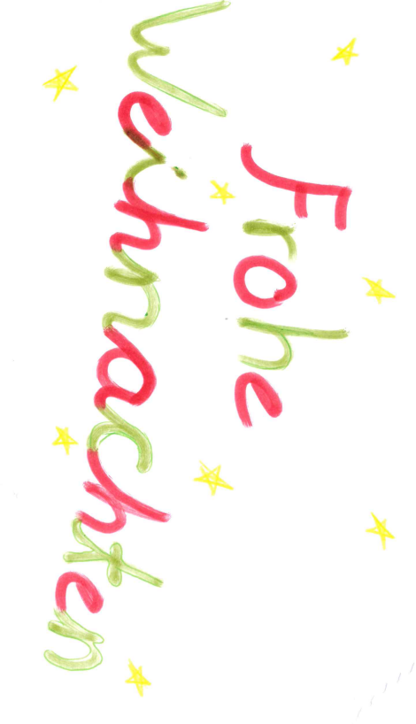
Naomi
5. Klasse Montlingen
Vielen Dank für das Lesen der Geschichte!

